Slide 1
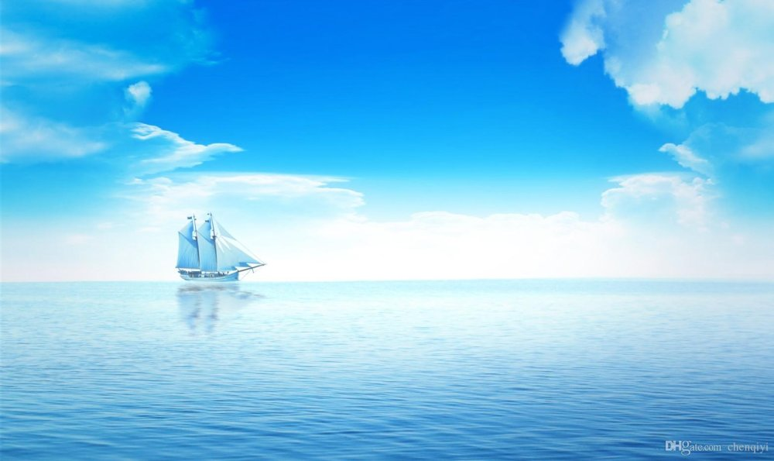

Урок по предмету «Человек и мир»
3 класс
Горизонт.
Стороны горизонта

Slide 2
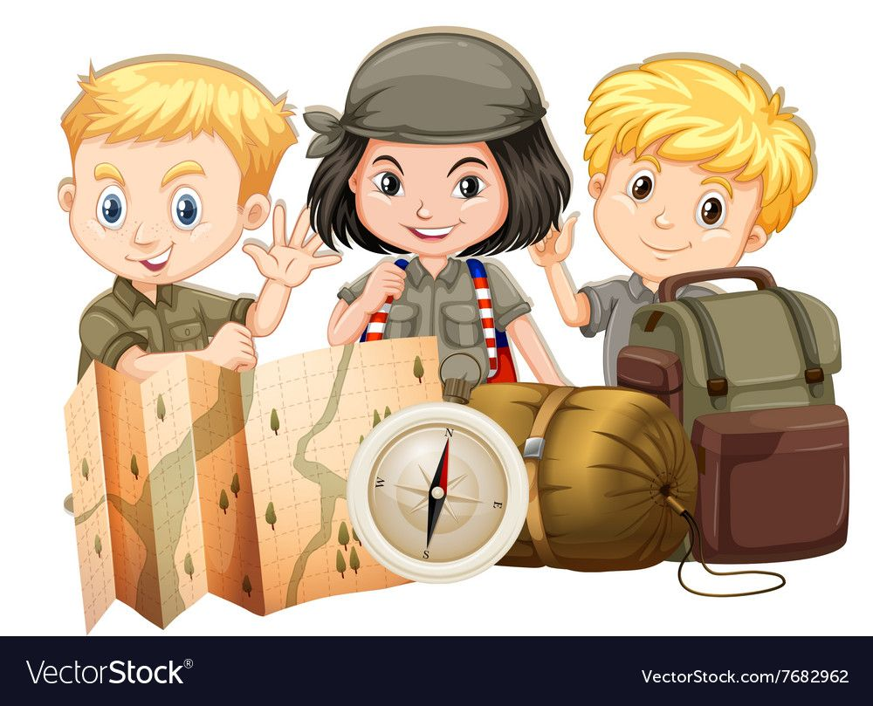
Давай поскорее отправимся в путь,
Хороших друзей взять с собой не забудь.
Волшебные ждут приключенья в пути,
Лишь смелый и ловкий их сможет пройти.
О. Чусовитина

Slide 3
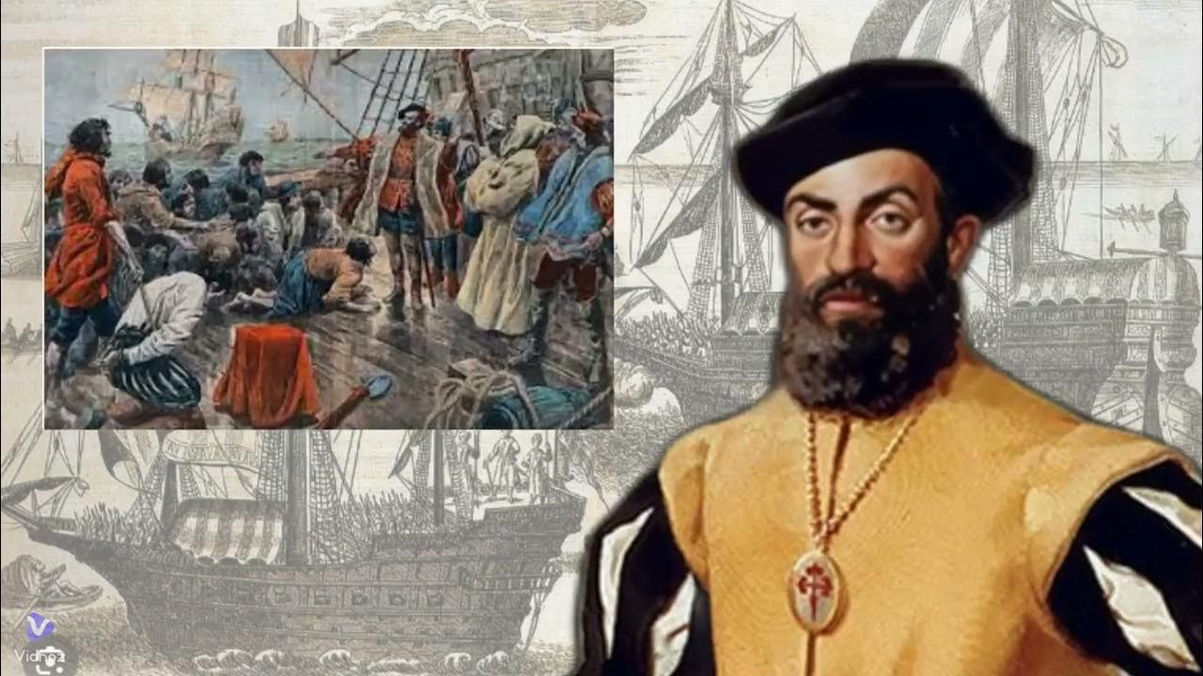
Фернан Магеллан

Slide 4
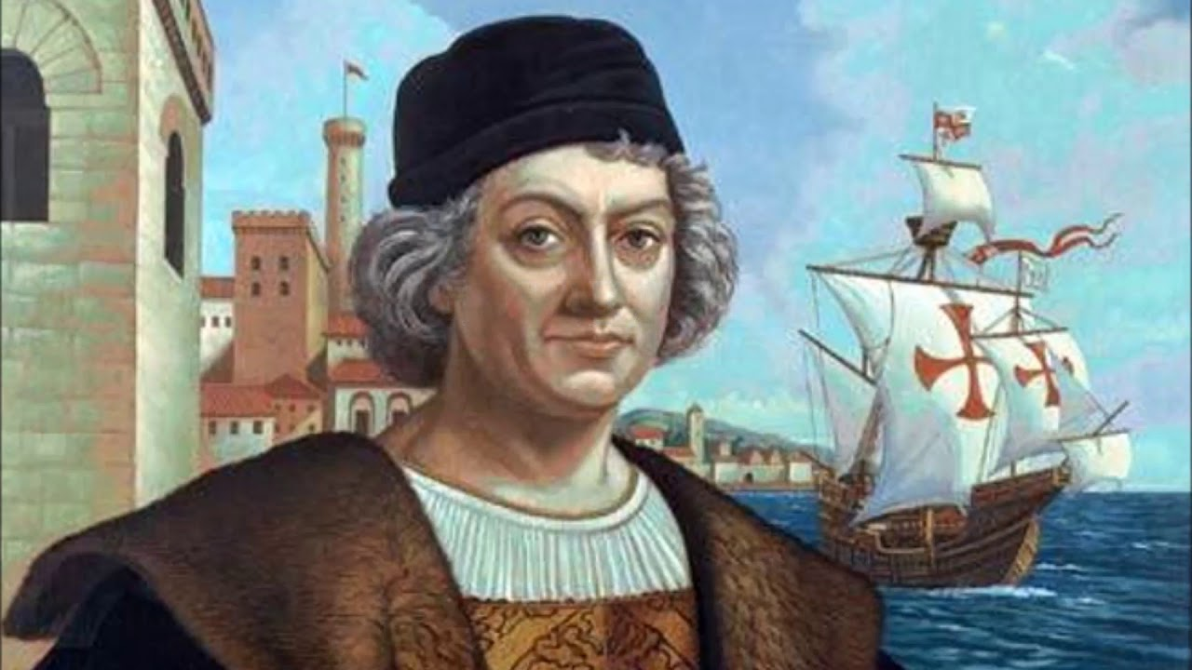
Христофор Колумб

Slide 5
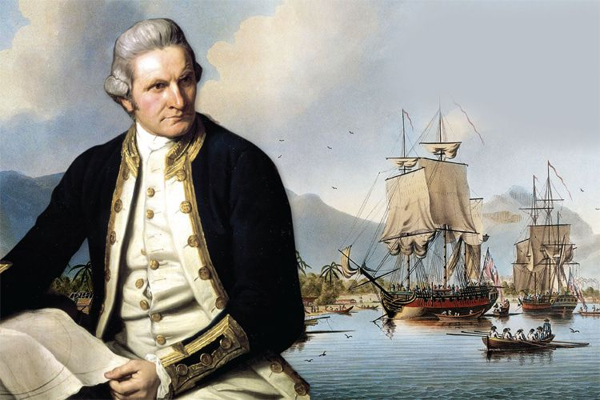
Джеймс Кук

Slide 6
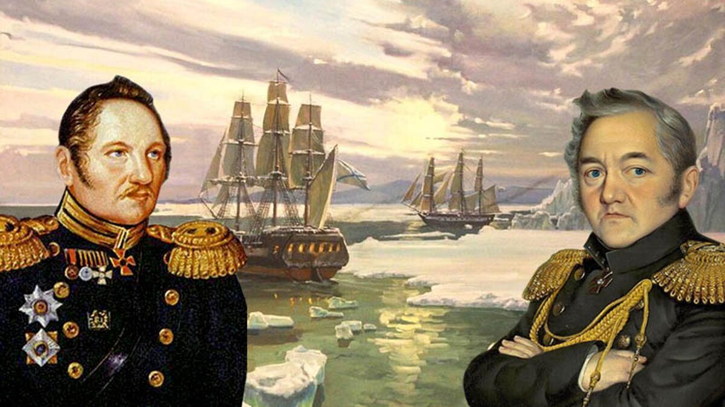
Фаддей Беллинсгаузен и Михаил Лазарев

Slide 7
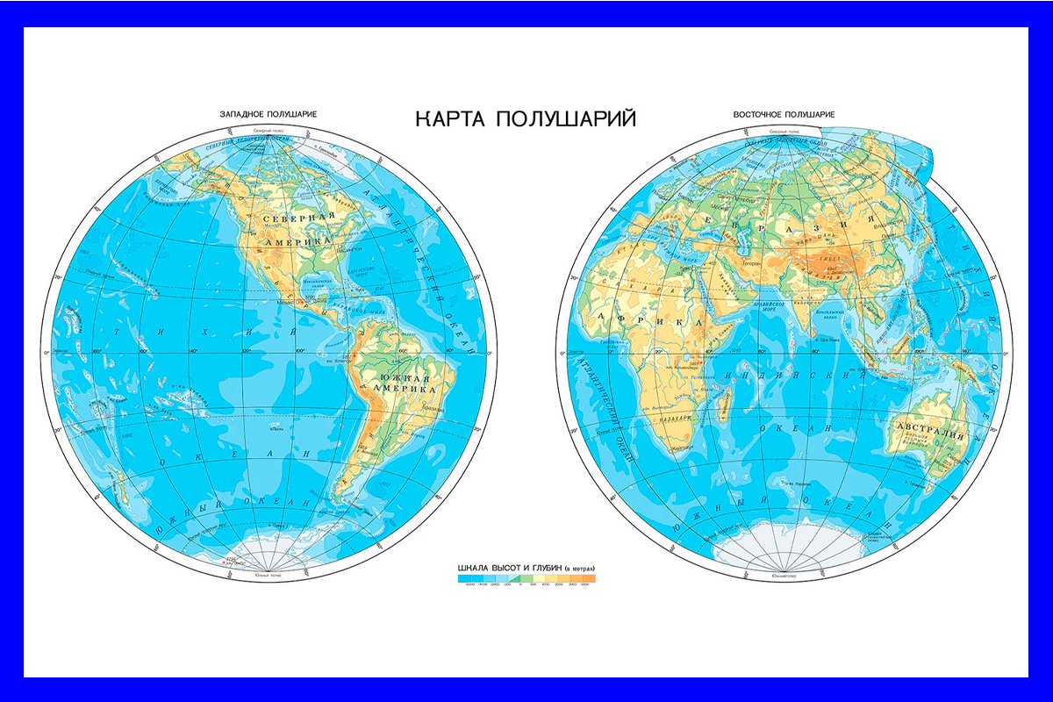

Slide 8
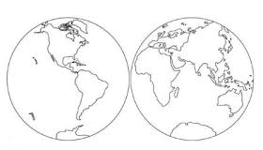
1. Австралия 6. Евразия
2. Антарктида 7. Атлантический океан
3. Африка 8. Индийский океан
4. Северная Америка 9. Тихий океан
5. Южная Америка 10. Северный Ледовитый океан

Slide 9

Утверждения | Да | Нет
1. Земная ось – воображаемая линия, которая проходит на одинаковом расстоянии от полюсов. | в | г
2. Географическая карта – уменьшенное изображение поверхности Земли на плоскости с помощью условных знаков. | о | с
3. Экватор – воображаемая линия, вокруг которой вращается Земля. | а | р
4. Южный полюс – верхняя точка, где земная ось условно выходит на поверхность. | и | т
5. Глобус – уменьшенная модель Земли. | з | е
6. Океаны – огромные водные пространства, окружающие материки. | о | ж
7. Экватор делит земной шар на Западное и Восточное полушария. | д | н
8. На физической карте полушарий земной шар разделён на Западное и Восточное полушария. | т | а
ГОРИЗОНТ

Slide 10
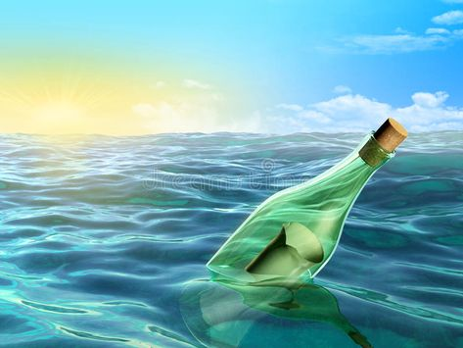

Slide 11


Мы отправились в морское путешествие из , самого маленького материка, в западном направлении. Сначала мы прошли по океану к берегам материка Достигнув его, мы пополнили запасы воды и пищи и взяли курс на северо-восток. На следующий день начался сильный шторм. Мачта корабля была повреждена. Нас прибило к берегам большого острова.

Slide 12
Мы отправились в морское путешествие из Австралии, самого маленького материка, в западном направлении. Сначала мы прошли по океану к берегам материка Достигнув его, мы пополнили запасы воды и пищи и взяли курс на северо-восток. На следующий день начался сильный шторм. Мачта корабля была повреждена. Нас прибило к берегам большого острова.

Slide 13

Мы отправились в морское путешествие из Австралии, самого маленького материка, в западном направлении. Сначала мы прошли по океану к берегам материка Достигнув его, мы пополнили запасы воды и пищи и взяли курс на северо-восток. На следующий день начался сильный шторм. Мачта корабля была повреждена. Нас прибило к берегам большого острова.

Slide 14
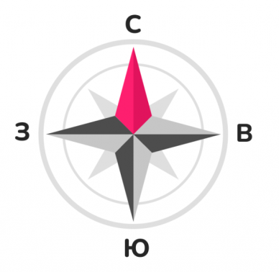
Тема раздела
«Ориентирование на местности»
Тема «Горизонт. Стороны горизонта»
Цель: к концу урока
знать,
что такое горизонт,
линия горизонта,
стороны горизонта;
уметь определять стороны горизонта по карте и схеме.

Slide 15
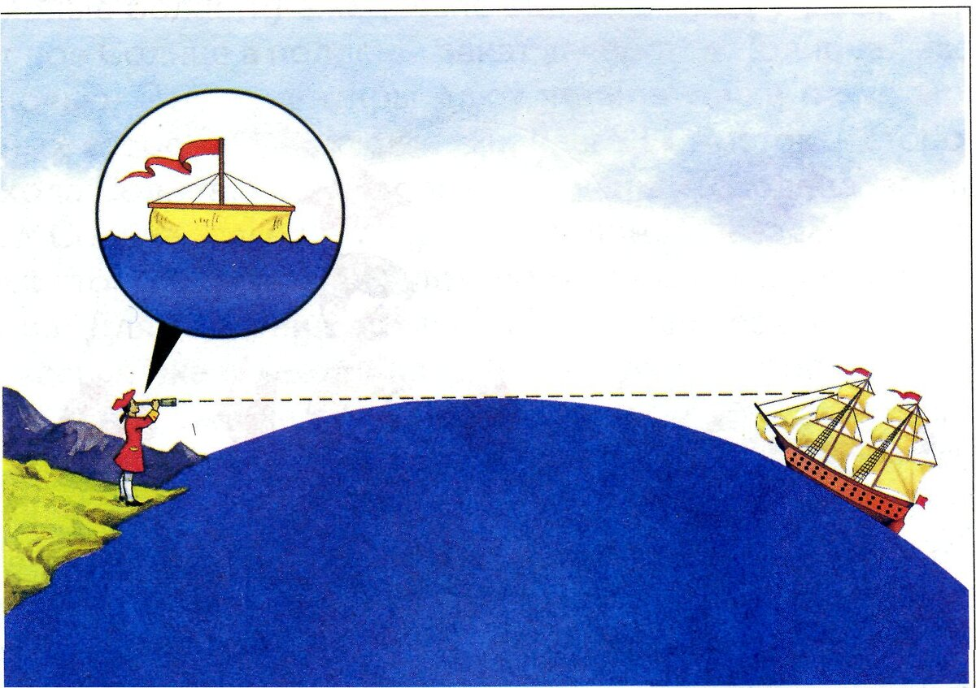

Slide 16
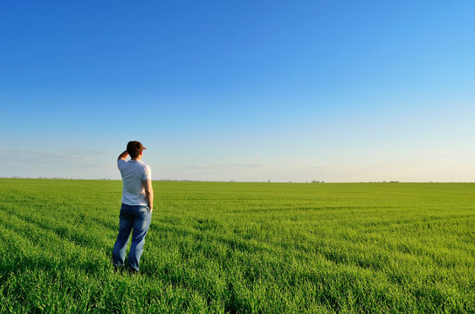
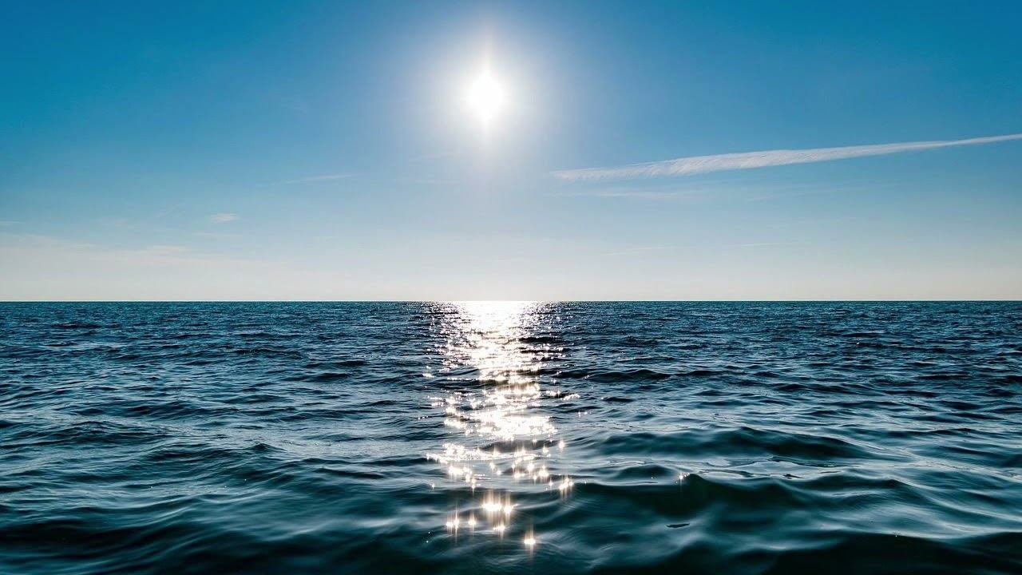
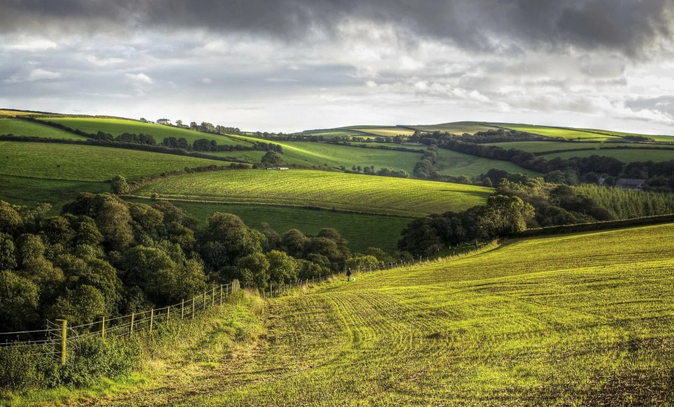
ГОРИЗОНТ

Slide 17
Тема раздела
«Ориентирование на местности»
Тема «Горизонт. Стороны горизонта»
Цель: к концу урока
знать,
что такое горизонт,
линия горизонта;
стороны горизонта;
уметь определять стороны горизонта по карте и схеме.

Slide 18
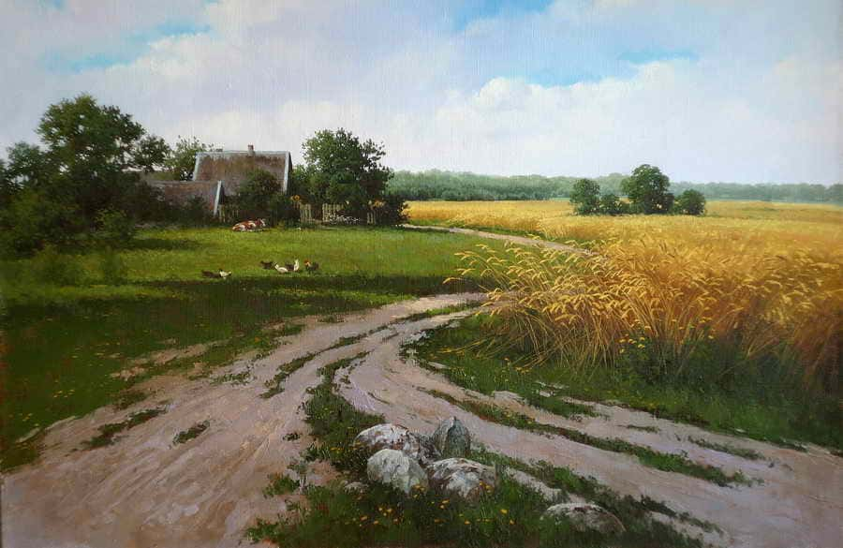
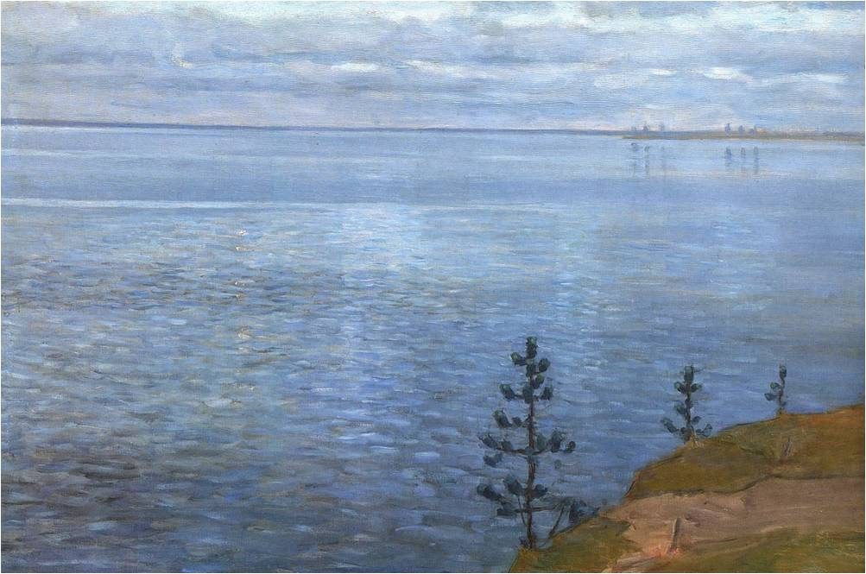
Сергей
Трухан
Витольд
Бялыницкий-Бируля

Slide 19
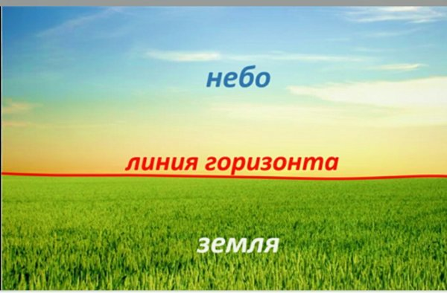

Slide 20
Тема раздела
«Ориентирование на местности»
Тема «Горизонт. Стороны горизонта»
Цель: к концу урока
знать,
что такое горизонт,
линия горизонта,
стороны горизонта;
уметь определять стороны горизонта по карте и схеме.

Slide 21
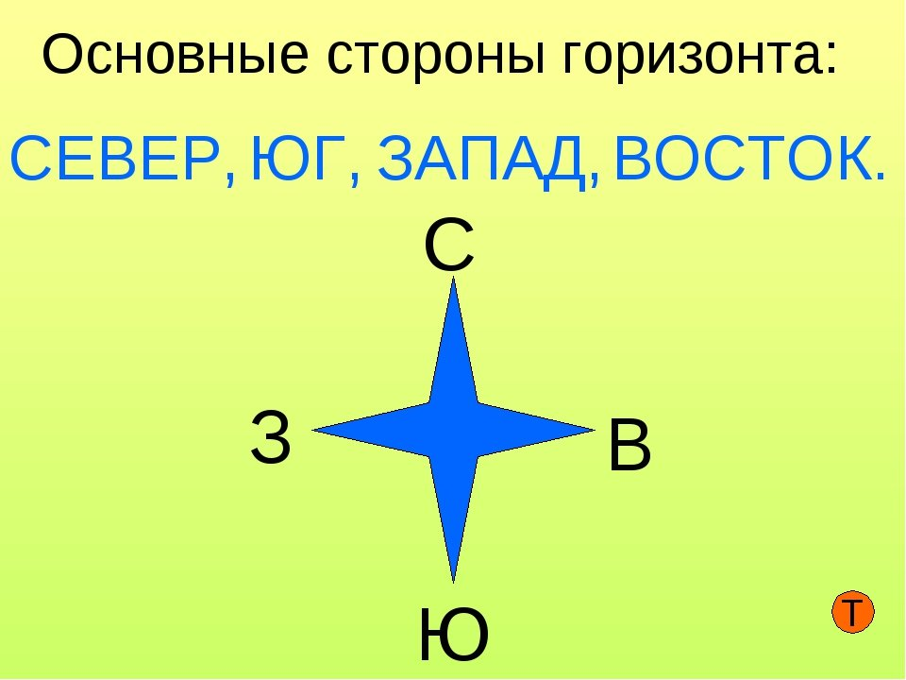

Slide 22
Мы отправились в морское путешествие из Австралии, самого маленького материка, в западном направлении. Сначала мы прошли по Индийскому океану к берегам материка Африка . Достигнув его, мы пополнили запасы воды и пищи и взяли курс на северо-восток. На следующий день начался сильный шторм. Мачта корабля была повреждена. Нас прибило к берегам большого острова.

Slide 23
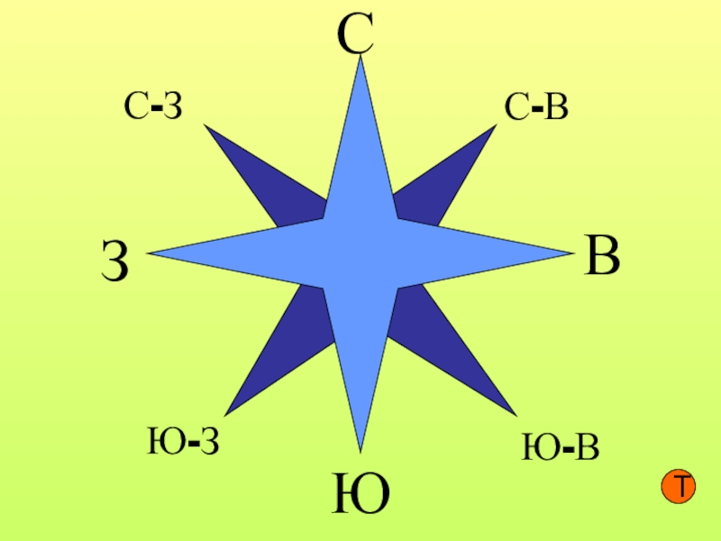

Slide 24
Мы отправились в морское путешествие из Австралии, самого маленького материка, в западном направлении. Сначала мы прошли по Индийскому океану к берегам материка Африка . Достигнув его, мы пополнили запасы воды и пищи и взяли курс на северо-восток. На следующий день начался сильный шторм. Мачта корабля была повреждена. Нас прибило к берегам большого острова.

Slide 25
Тема раздела
«Ориентирование на местности»
Тема «Горизонт. Стороны горизонта»
Цель: к концу урока
знать,
что такое горизонт,
линия горизонта,
стороны горизонта;
уметь определять стороны горизонта по карте и схеме.

Slide 26
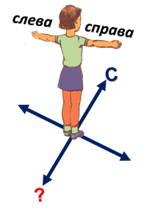

Slide 27
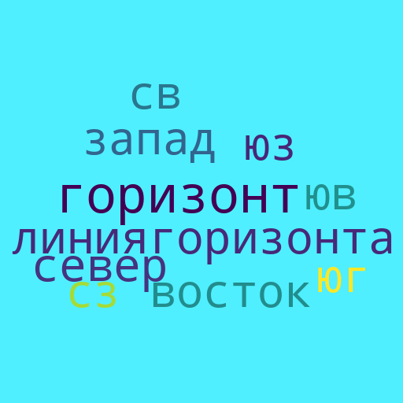

Slide 28
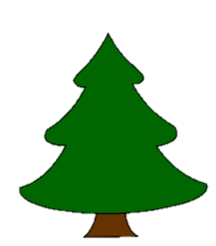


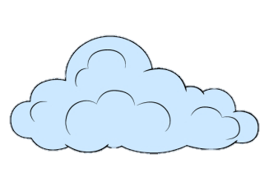

Slide 29
Рефлексия
Мне всё понятно, интересно!
Немного трудно, но полезно.
Тут стоит лучше разобраться.
Усердней надо заниматься.

